Slide 1
Trabajo práctico
Tema: El trabajo de mi mamá

Slide 2
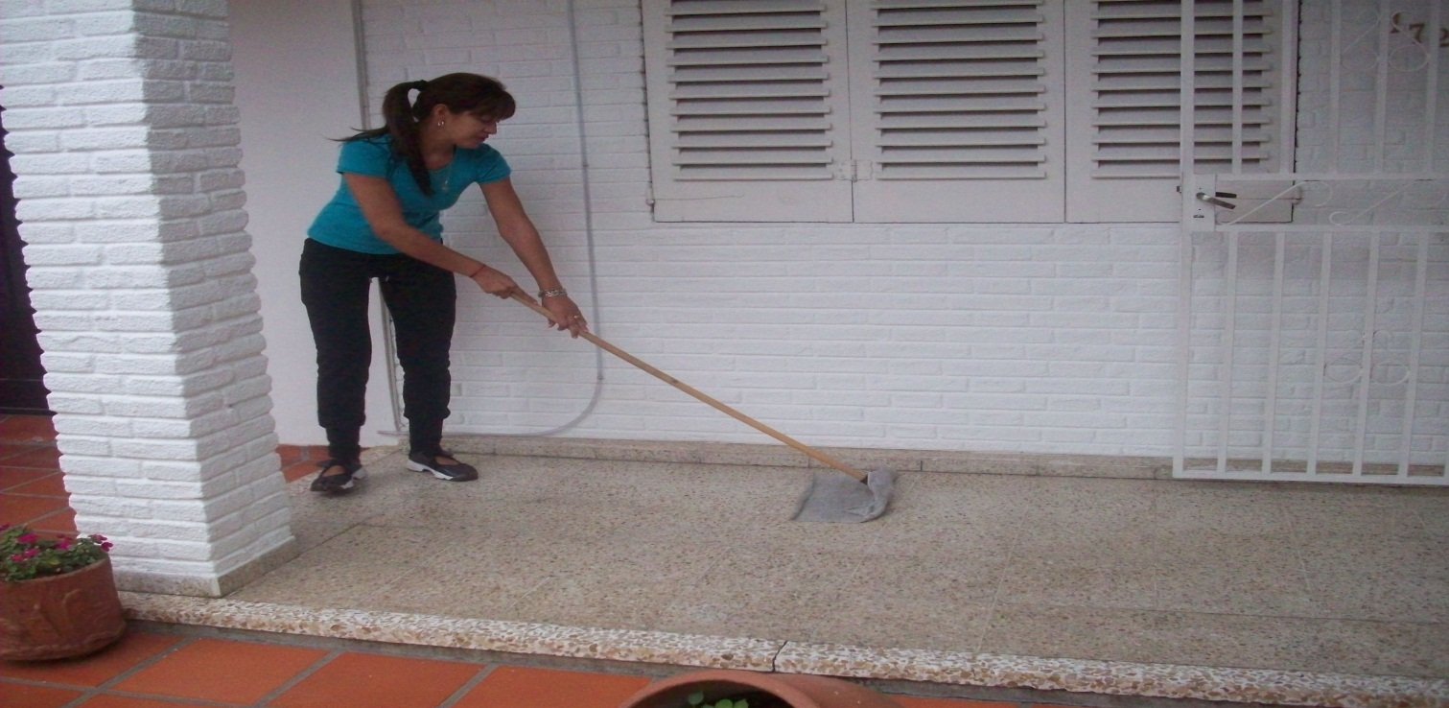
h
Mi mamá se llama Mabel Zorrilla, ella es ama de casa y tiene 37 años.
En esta foto esta limpiando el frente de mi casa.

Slide 3
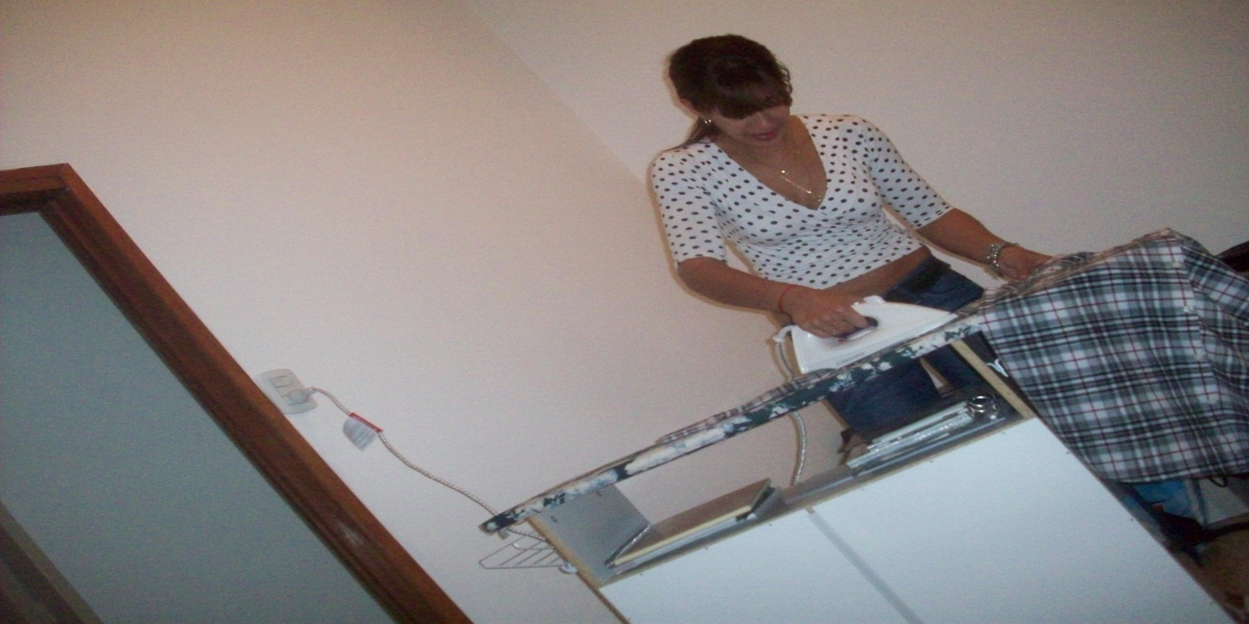
f
En esta otra foto esta planchando una camisa.

Slide 4
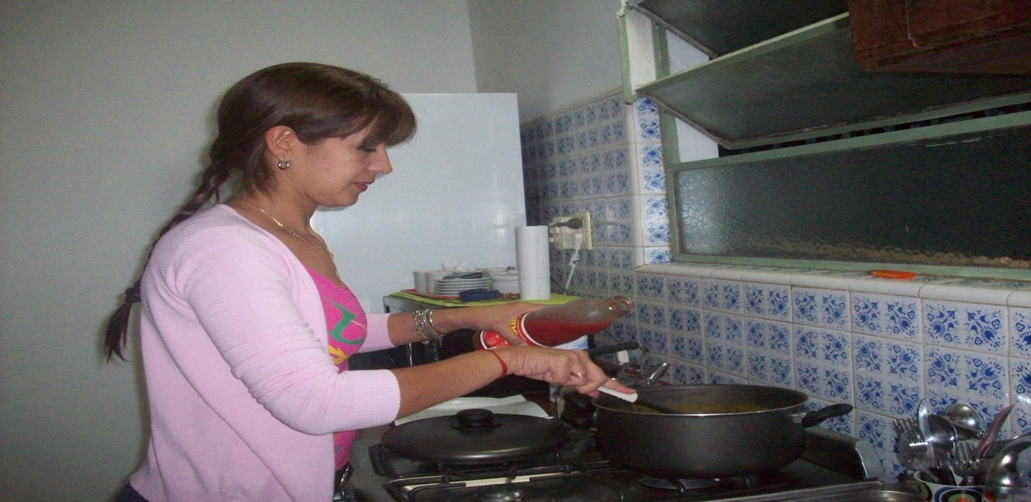
l
En esta imagen esta haciendo una salsa.

Slide 5
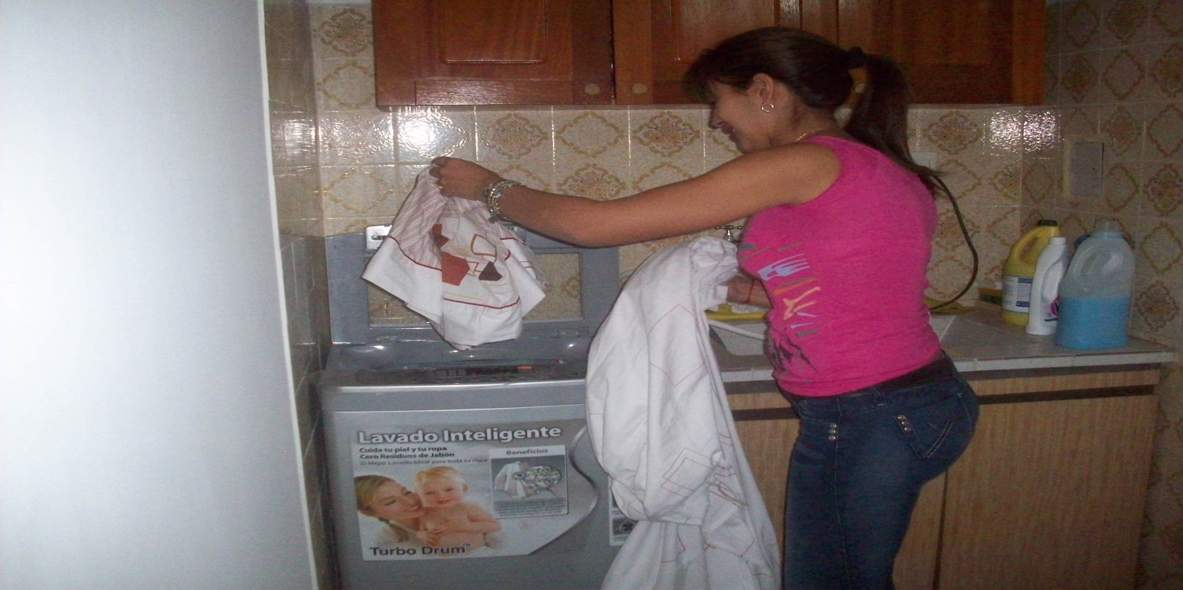
m
Y en la ultima foto esta poniendo en el lavarropas unas sábanas.

